Slide 1
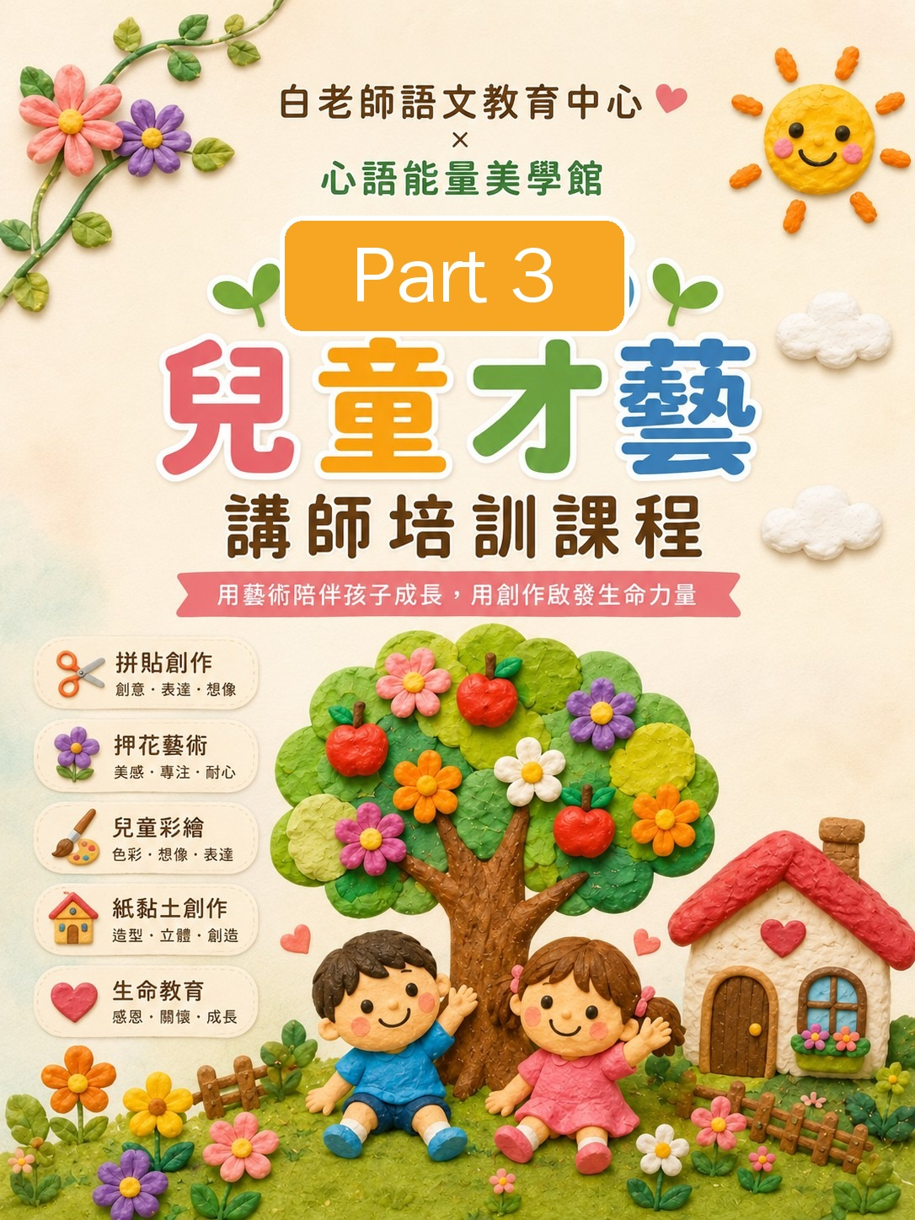
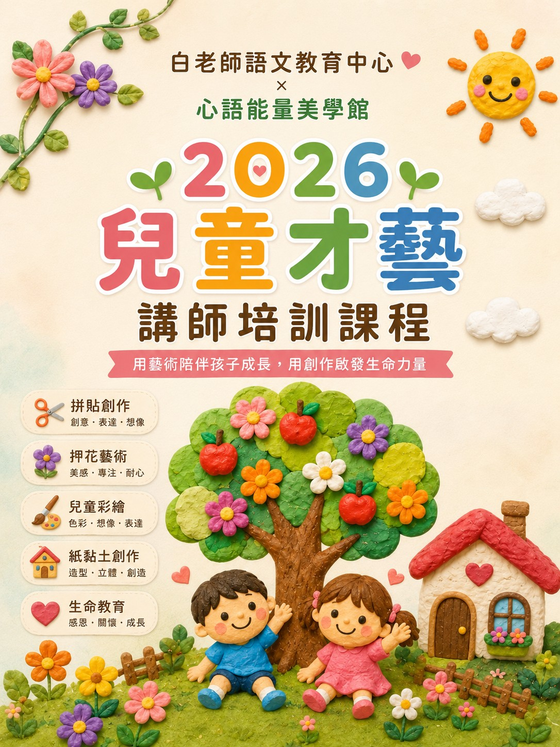

Slide 2
目 錄
第一篇 教學理念與方法
第二篇 課程實作（16 週）
1. 才藝老師的角色與信念
2. 認識孩子：小一小二發展
3. 教學三大原則
4. 生命教育四大主軸
5. 四大媒材教學要點
6. 一堂課的流程節奏
7. 對話引導與回應技巧
8. 班級經營與狀況處理
9. 安全衛生・評量・試教評核
課程總覽 ・ 四大主軸 ・ 節奏
作品1 我的魔法小宇宙
作品2 種子寶寶的家
作品3 手牽手好朋友
作品4 我的溫暖小屋
作品5 大自然書籤
作品6 海底好朋友
作品7 毛毛蟲變蝴蝶
作品8 我的生命樹
學期行事曆 ・ 成果展

Slide 3
第一篇
教學理念與方法
講師培訓

Slide 4
才藝老師：三種身分 × 三大原則
示範者
技法教學時：步驟少、誇張、好玩
觀察者
孩子創作時：退到旁邊，看見每個孩子
陪伴者
卡關／情緒時：接住情緒、提好問題
① 手作優先、語言其次 先動手體驗，再用問句引導，不說教
② 沒有失敗的作品 畫歪捏破都是「獨一無二的痕跡」
③ 每件作品都能帶回家 完成度＞精緻度，帶著成就感回家

Slide 5
認識孩子：小一・小二發展特質
認知
具體運思起點——先做再說、喜歡故事與擬人化
動作
手部精細動作發展中——留大塊面、可容錯
專注
單一活動約 15–20 分鐘——分段、可預期
情緒
在意被看見與肯定——需練習分享與接納不同

Slide 6
生命教育四大主軸
第1階段
人與自己
第2階段
人與他人
第3階段
人與自然
第4階段
人與生命
認識與接納自己
作品 1、2 情緒・自我
愛與歸屬
作品 3、4 友誼・家
感恩與責任
作品 5、6 珍惜・環保
蛻變與希望
作品 7、8 成長・夢想

Slide 7
每堂課固定節奏 ｜ 120 分鐘 = 100 分上課 + 20 分整理
① 心靈登陸
0–12 分
故事／心情圈，安定情緒
② 技法魔法
12–27 分
老師示範技法（好玩、步驟少）
③ 沉浸創作
27–85 分
動手做（中間穿插伸展）
④ 收心分享
85–100 分
圍圈分享最喜歡的地方
⑤ 整理環境
100–120 分
收拾清潔、物歸原位、洗手

Slide 8
四大媒材教學要點
紙黏土
兒童繪畫
押花
拼貼
技法
搓圓壓扁捏合・接合沾水/牙籤
常見問題
立體需陰乾5–7天
生命連結
接納不完美
技法
濕畫渲染、疊色、點刷
常見問題
不敢下筆→陪畫第一筆
生命連結
用顏色表達情緒
技法
鑷子輕點輕放、護貝保護
常見問題
提前2–3週壓製・易碎
生命連結
珍惜當下與感恩
技法
手指撕紙、大塊面構圖
常見問題
怕撕破→破口變創意
生命連結
接納差異與合作

Slide 9
對話引導：不評價，要好奇
別說（評價）
改說（好奇與連結）
「畫得好漂亮！」
「這裡是什麼感覺？你想說什麼故事？」
「畫得好像喔！」
「這看起來很有你的精神。」
「太陽要畫黃色啦」
「你的太陽在休息嗎？還是在保護你？」
提問四式：感受／故事／連結／選擇（把主導權還給孩子）
回應三步驟：① 接住情緒 → ② 好奇發生什麼 → ③ 把決定還給孩子（不替他完成）

Slide 10
班級經營與常見狀況處理
狀況
處理方式
不敢下筆／畫很小
陪畫第一筆、淡淡定位、強調沒有失敗
「我畫壞了！」要重來
把失誤轉成創意，示範痕跡的故事
搶材料／不願分享
事前分配、計時器輪流、合作前約定
情緒崩潰、放棄
先離開作品、陪伴情緒，不急著回任務
整片塗黑、畫面陰暗
不驚慌、溫柔好奇，必要時與導師溝通
⚠ 紅線：作品／言語反覆出現傷害或疑似受虐，務必記錄並依規定通報。

Slide 11
安全衛生 ・ 評量 ・ 試教評核
安全與衛生
評量（不打分）
試教評核重點
• 無毒安全標章媒材
• 小物注意誤食/過敏
• 剪刀・熱熔槍老師操作
• 鋪桌墊、課後清潔歸位
• 重歷程：拍照＋一句觀察
• 投入度・情緒表達
• 同儕互動
• 面對不完美的能力
• 課程準備與示範
• 節奏與時間掌握
• 對話引導不評價
• 班級經營與安全

Slide 12
第二篇
課程實作教案
我的生命花園 ・ 16 週 8 件作品

Slide 13
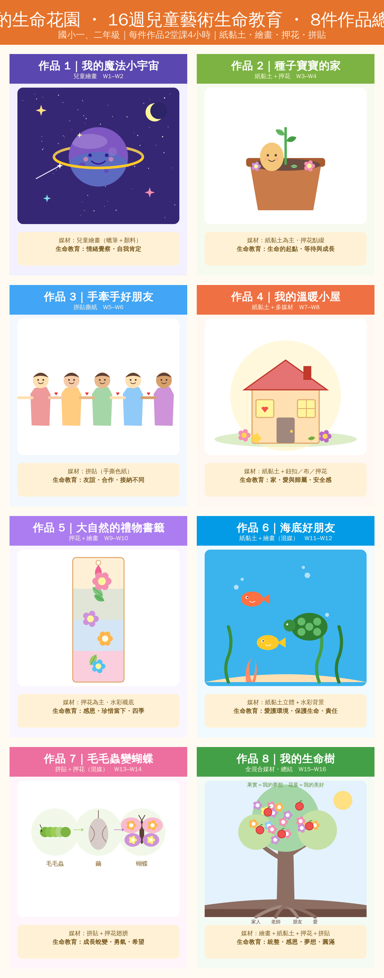
課程總覽 ｜ 8 件作品的生命旅程

Slide 14
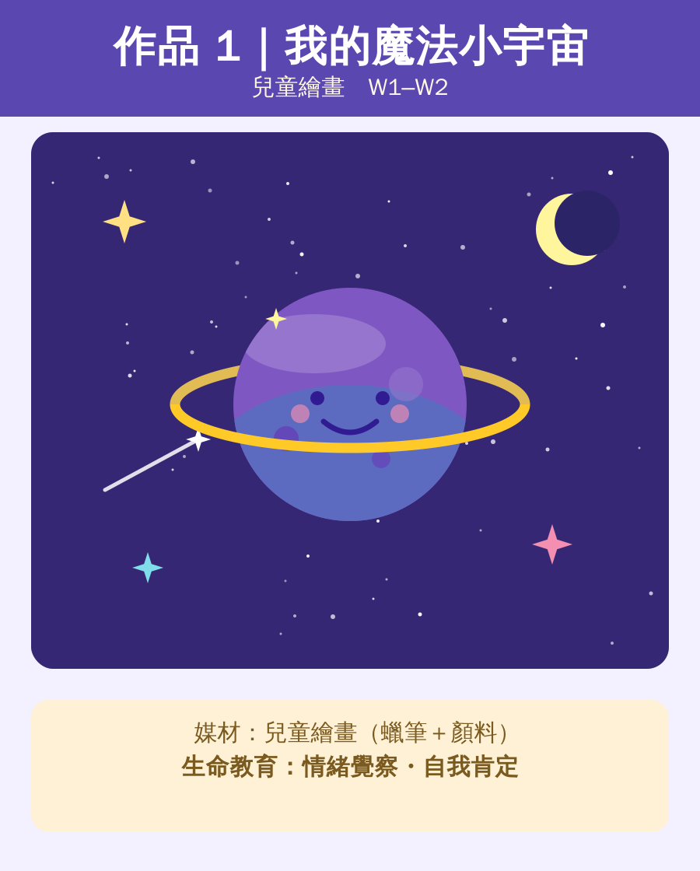
作品 1
我的魔法小宇宙
媒材：兒童繪畫
生命主題：情緒覺察・自我肯定
週次：W1–W2
生命連結
每個人心裡都住著一個專屬自己的小宇宙。用顏色表達心情，把喜歡的、在乎的放進星球裡——「我的世界，由我作主」。
💬 對話金句
「住在你的星球上，是什麼感覺？」

Slide 15
作品 1｜我的魔法小宇宙 — 兩堂課流程
第 1 堂（100 分上課＋20 分整理）
第 2 堂（100 分上課＋20 分整理）
1. 心情顏色圈：今天的心情是什麼顏色的星星？
2. 示範渲染星空背景＋畫一顆圓圓的星球
3. 畫專屬自己的魔法星球，放上喜歡的東西
4. 分享：星球上住著什麼讓你最安心？
1. 用白色顏料點出星星、流星、光點
2. 為星球取名，背面寫「我的星球叫＿＿」
💡 講師備忘錄
觀察重點：把星球畫很小、孤零零，或整片塗黑不留光，可能反映信心或情緒低落。
生命提醒：接受所有樣子的宇宙；可邀請孩子放一顆只屬於自己的小光點。

Slide 16
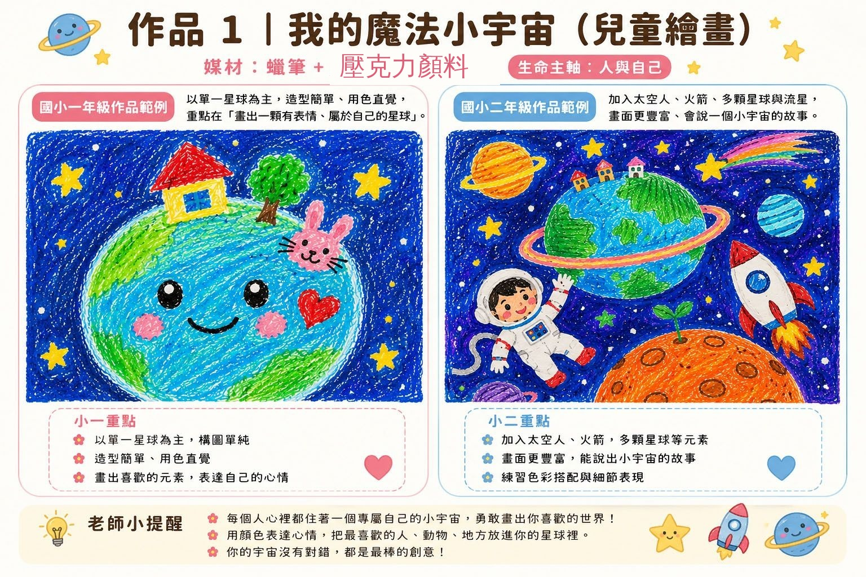
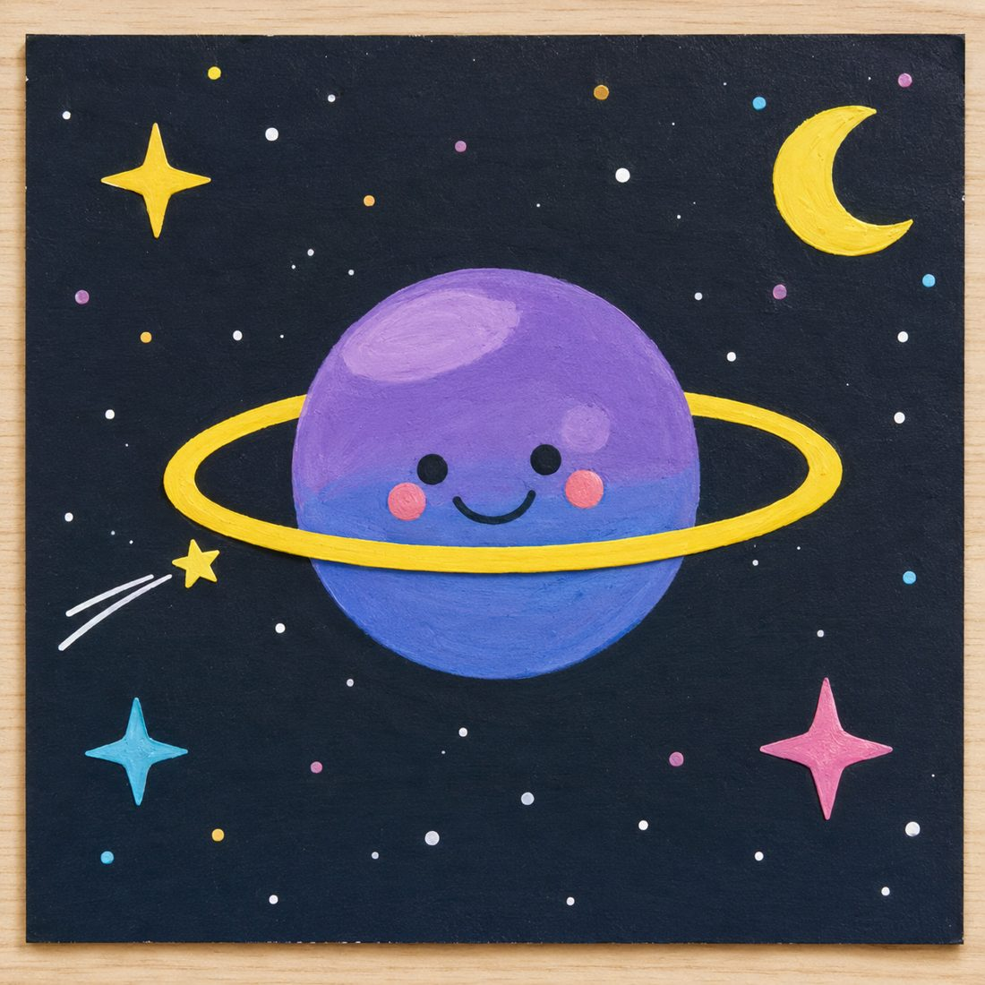
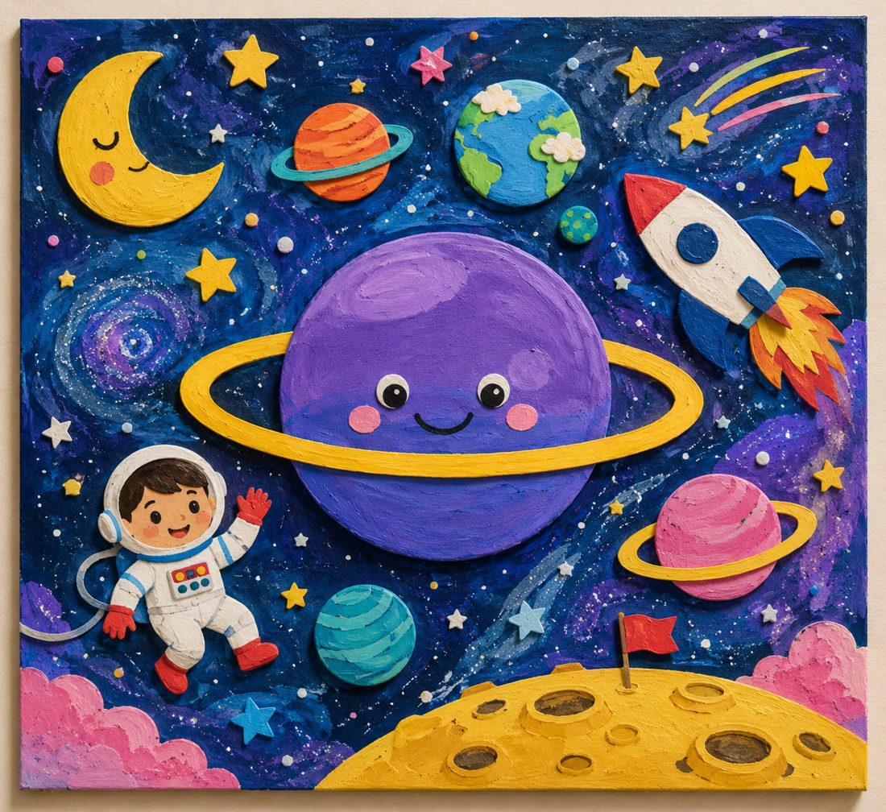

作品 1｜我的魔法小宇宙 — 學生作品範例（小一／小二）

Slide 17
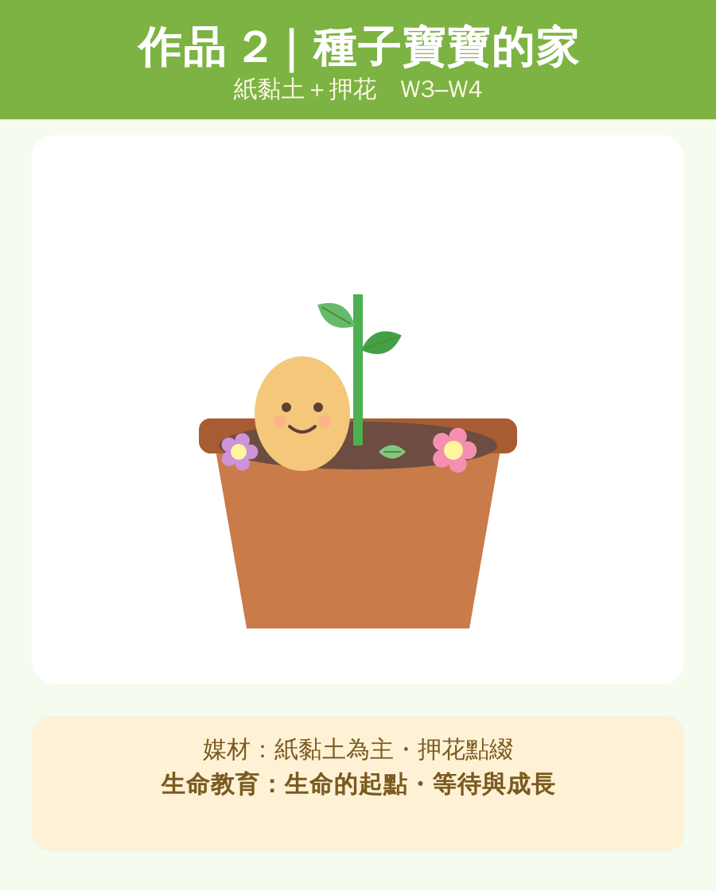
作品 2
種子寶寶的家
媒材：紙黏土＋押花
生命主題：生命的起點・等待與成長
週次：W3–W4
生命連結
每一顆種子裡都藏著一棵大樹的夢想。我現在雖然小，但我正在長大。
💬 對話金句
「你的種子寶寶在等待長成什麼？」

Slide 18
作品 2｜種子寶寶的家 — 兩堂課流程
第 1 堂（100 分上課＋20 分整理）
第 2 堂（100 分上課＋20 分整理）
1. 故事：一顆種子的旅行
2. 示範搓圓、壓扁、捏出小巢／小盆
3. 捏一個家＋一顆有表情的種子寶寶
4. 分享後陰乾一週（★下週才上色）
1. 乾刷上色，呈現泥土的自然質感
2. 用押花裝飾邊緣，為種子寶寶取名寫小牌
💡 講師備忘錄
觀察重點：孩子對「捏歪、壓痕」的反應，有些孩子求好心切會焦慮。
生命提醒：痕跡就像種子的胎記；現在小小的，是因為還在長大。

Slide 19
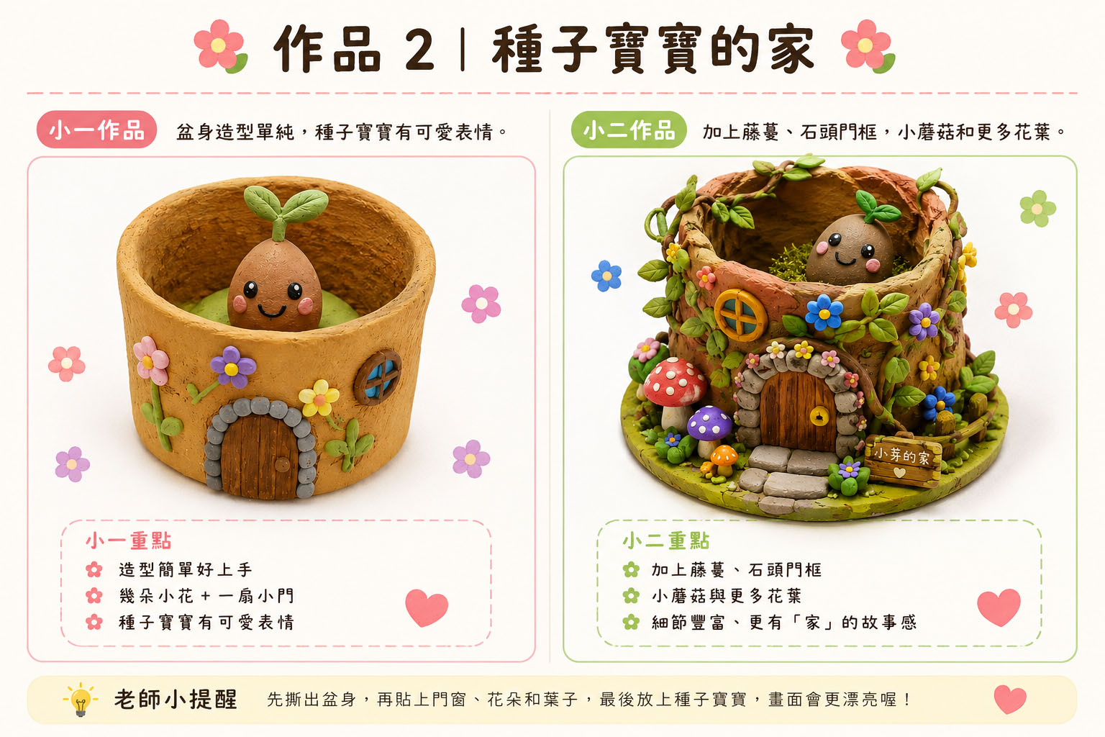
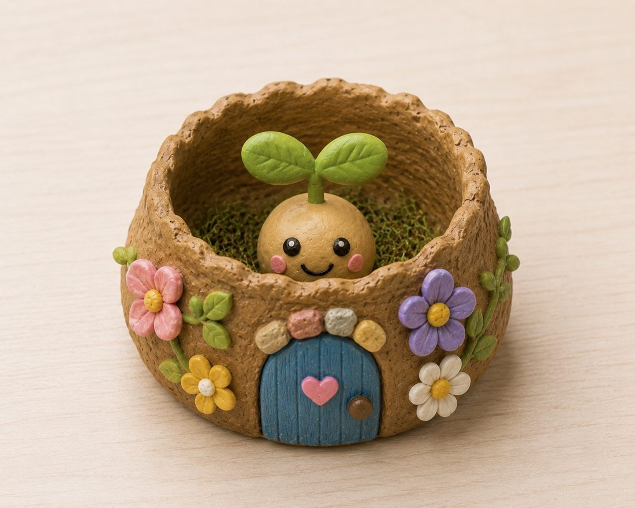
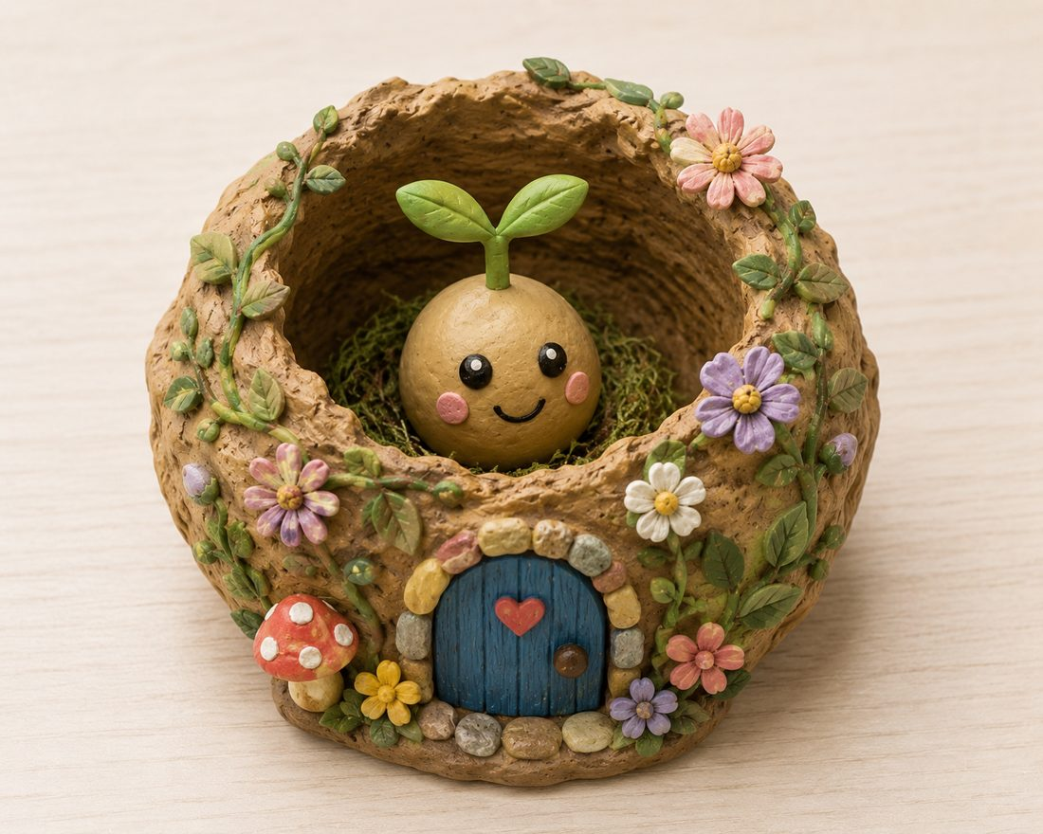
作品 2｜種子寶寶的家 — 學生作品範例（小一／小二）

Slide 20
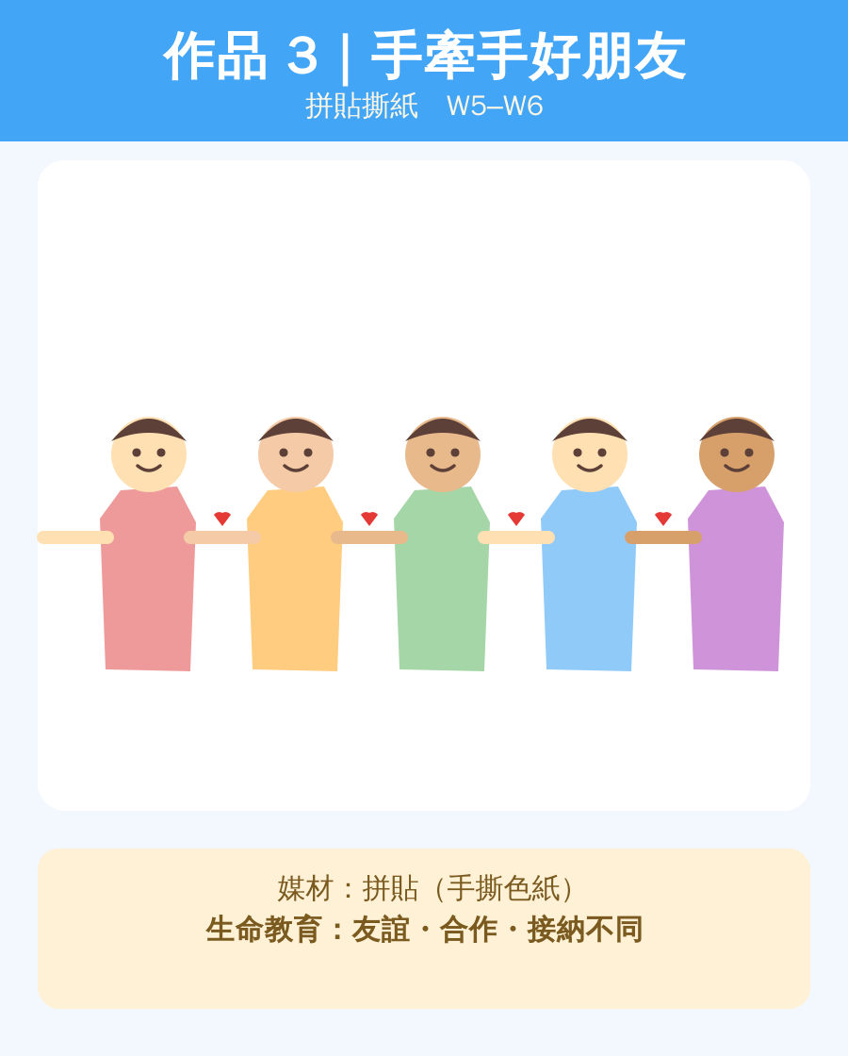
作品 3
手牽手好朋友
媒材：拼貼（撕紙）
生命主題：友誼・合作・接納不同
週次：W5–W6
生命連結
不同顏色、不同形狀的紙，拼在一起更漂亮。每個人都不一樣，但我們可以是好朋友。
💬 對話金句
「你朋友哪裡和你不一樣？為什麼還是喜歡他？」

Slide 21
作品 3｜手牽手好朋友 — 兩堂課流程
第 1 堂（100 分上課＋20 分整理）
第 2 堂（100 分上課＋20 分整理）
1. 聊聊：好朋友長什麼樣子？
2. 示範手指撕紙，撕出有機毛邊
3. 撕貼「我」和「好朋友」手牽手
4. 分享我朋友最棒的一個地方
1. 把每個人的小人接起來，貼成友誼鏈
2. 在人與人之間貼上愛心、花朵
💡 講師備忘錄
觀察重點：習慣用剪刀的孩子可能對撕破焦慮；是否願意把作品接給別人。
生命提醒：差異是力量；撕壞的形狀剛好可以變成新創意。

Slide 22
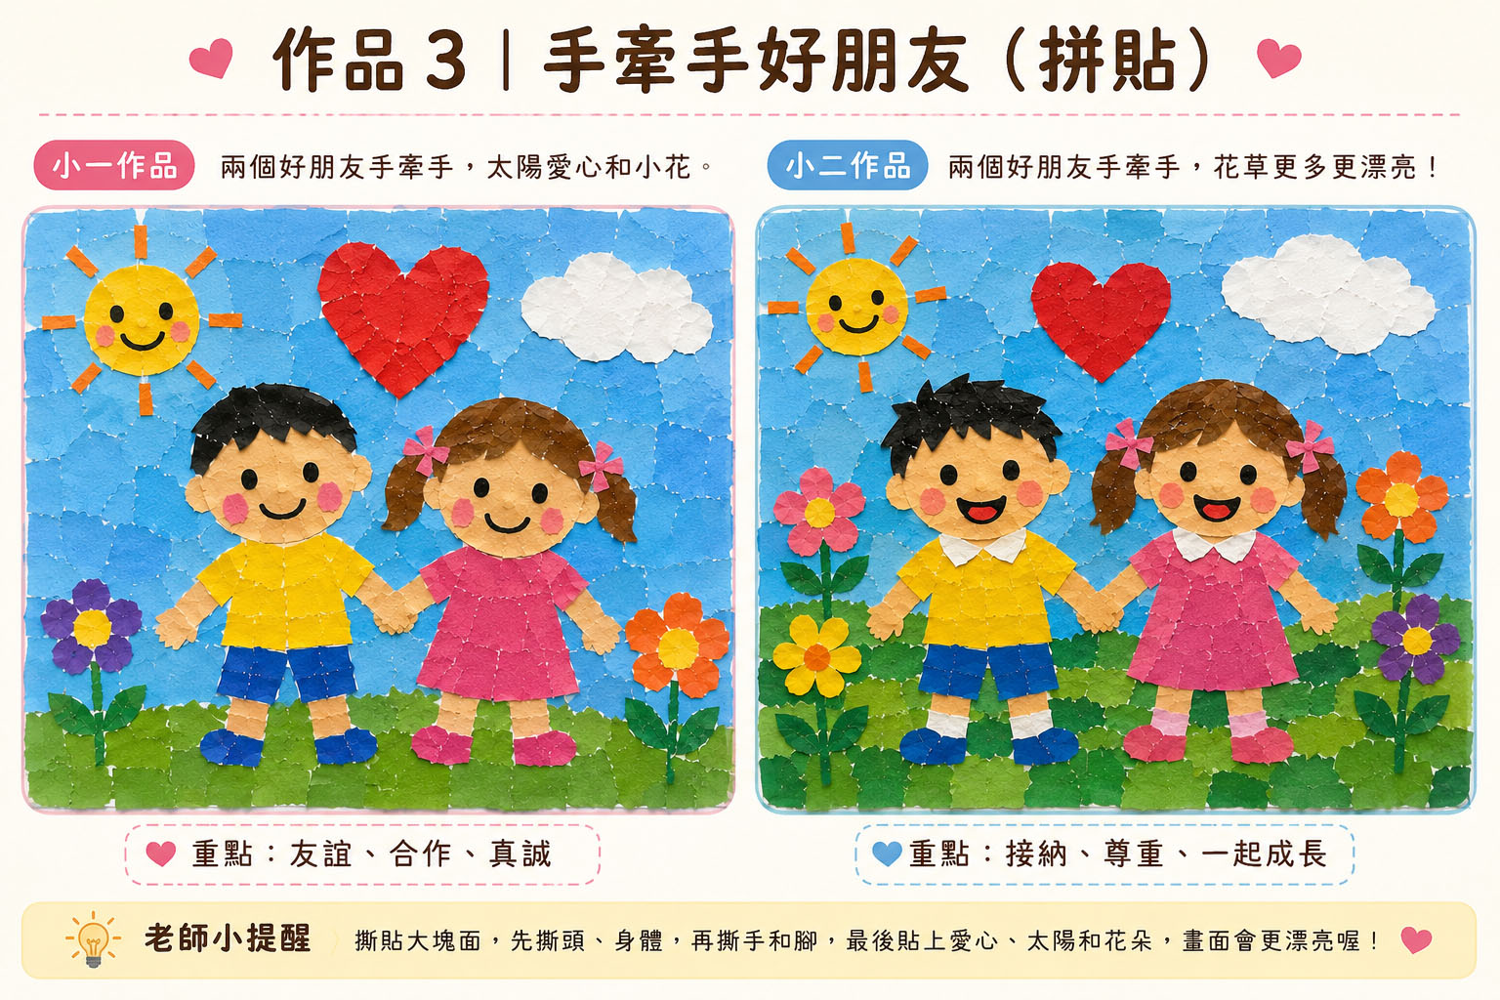
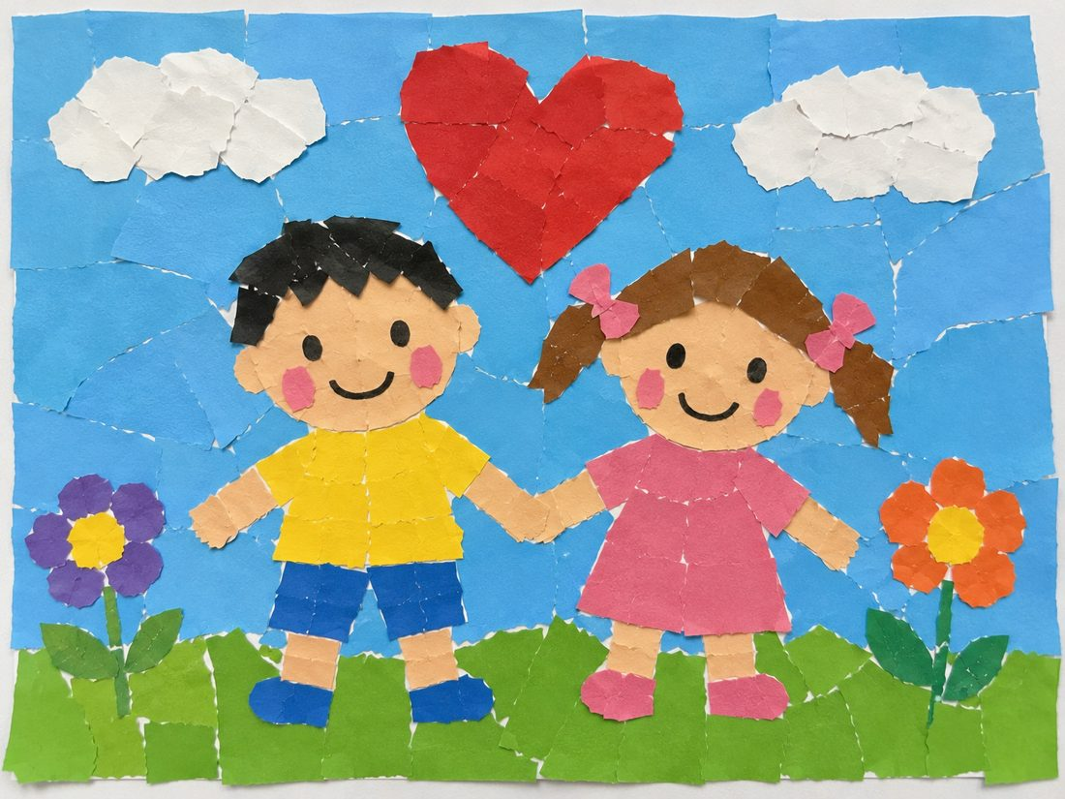
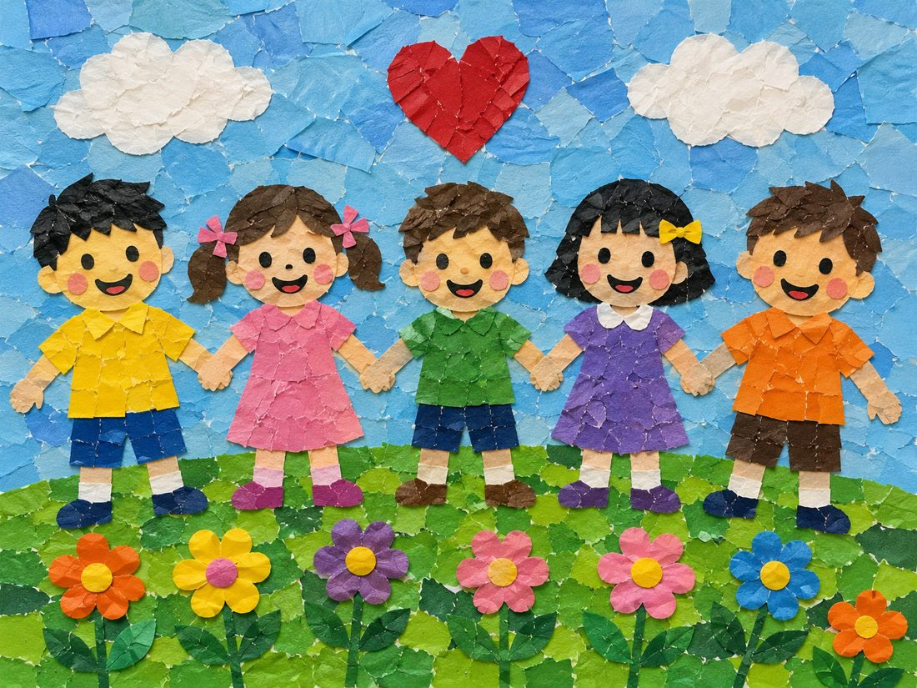
作品 3｜手牽手好朋友 — 學生作品範例（小一／小二）

Slide 23
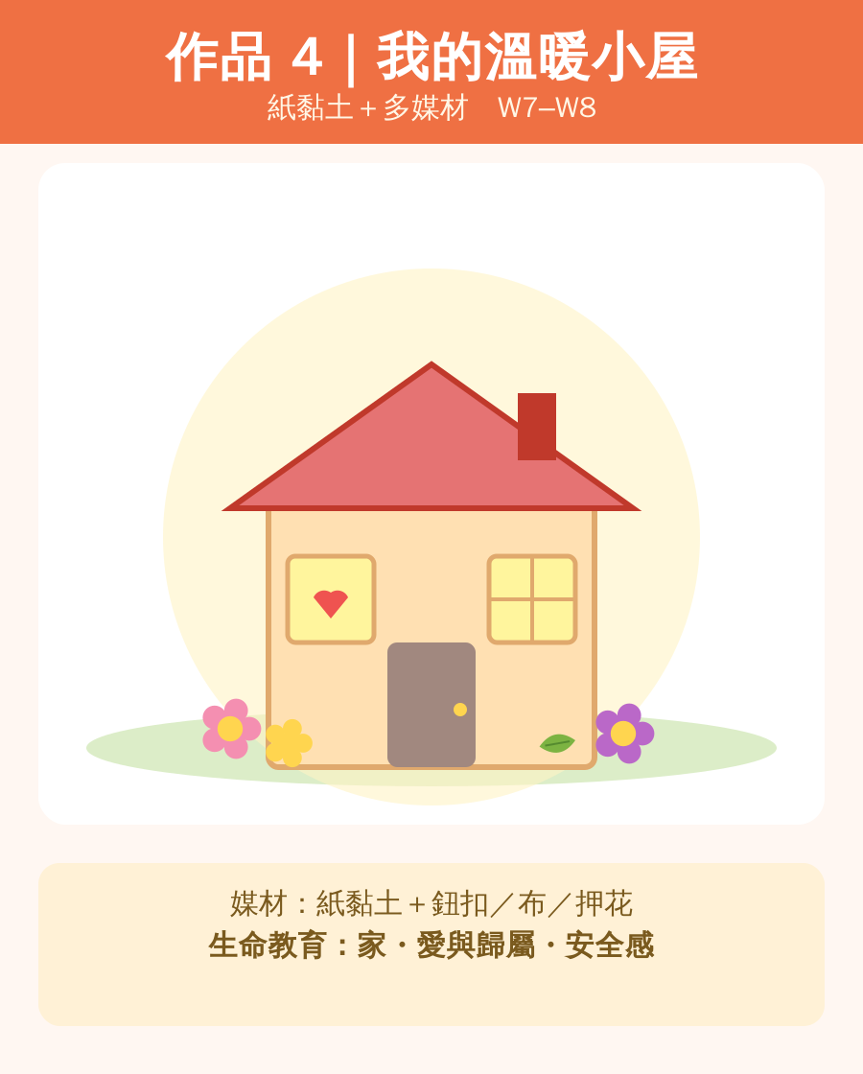
作品 4
我的溫暖小屋
媒材：寶特瓶＋多媒材
生命主題：家・愛與歸屬・安全感
週次：W7–W8
生命連結
房子是「心理的避風港」。我有一個被愛的地方，可以安放珍貴的回憶。
💬 對話金句
「如果小屋會說話，它會怎麼安慰難過的你？」

Slide 24
作品 4｜我的溫暖小屋 — 兩堂課流程
第 1 堂（100 分上課＋20 分整理）
第 2 堂（100 分上課＋20 分整理）
1. 聊聊：家裡哪個角落讓你最安心？
2. 示範剪寶特瓶、包屋頂、做門窗（老師代剪）
3. 把寶特瓶裝飾成小屋外型
4. 分享門開或關？陰乾一週（★）
1. 上色，用鈕扣、布、押花裝飾門窗花園
2. 屋裡放一個最珍貴的小物（⚠️熱熔槍老師操作）
💡 講師備忘錄
觀察重點：門窗是開放還是緊閉？屋內放具象（家人）還是抽象（顏色）？
生命提醒：尊重隱私；不願分享就稱讚他很會保護自己的寶物。

Slide 25
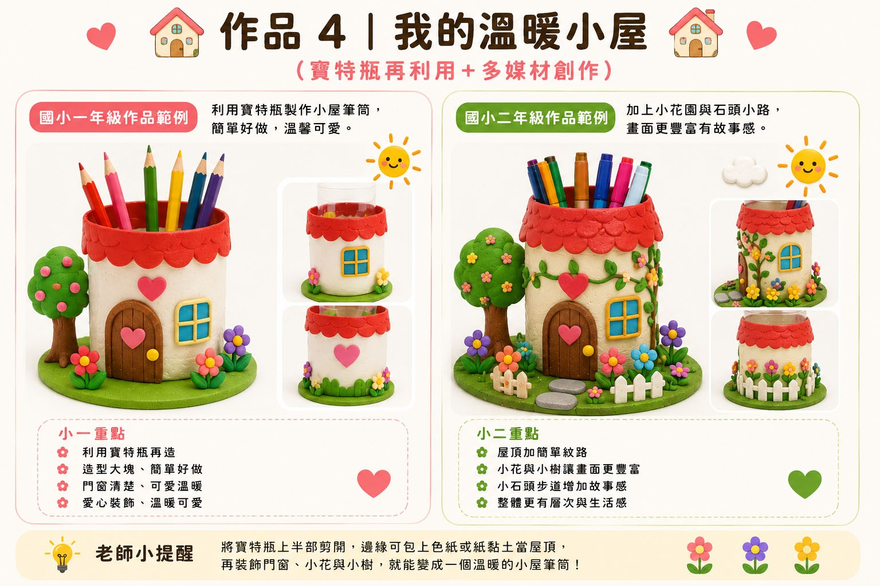
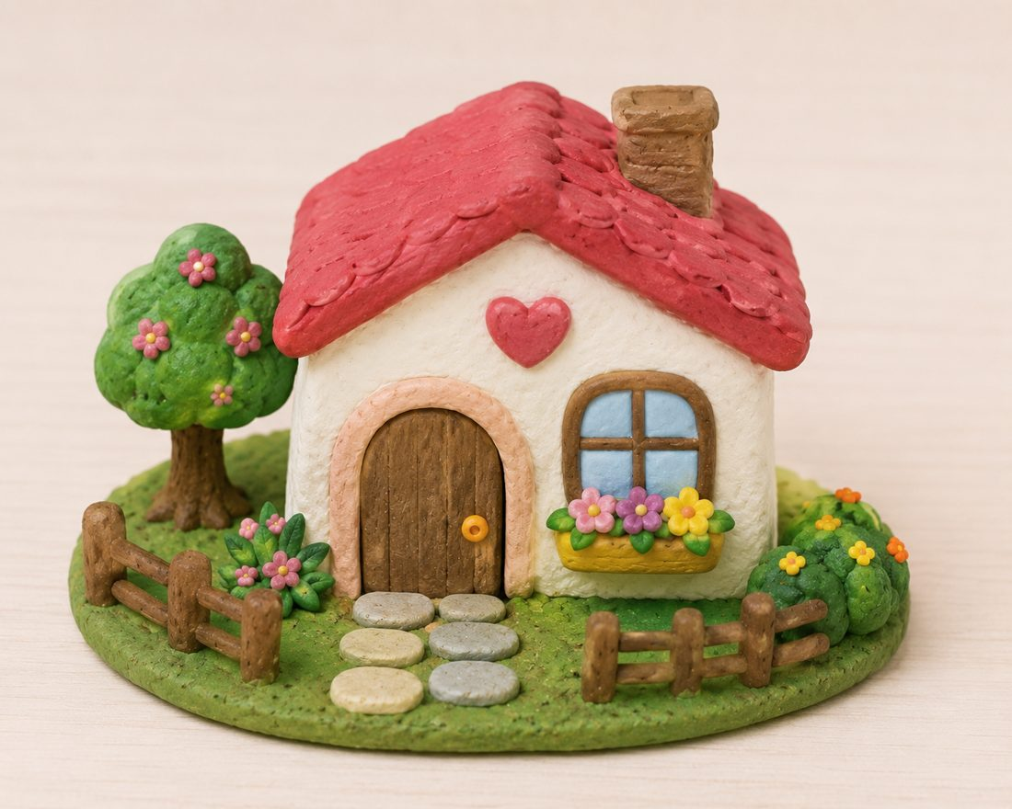
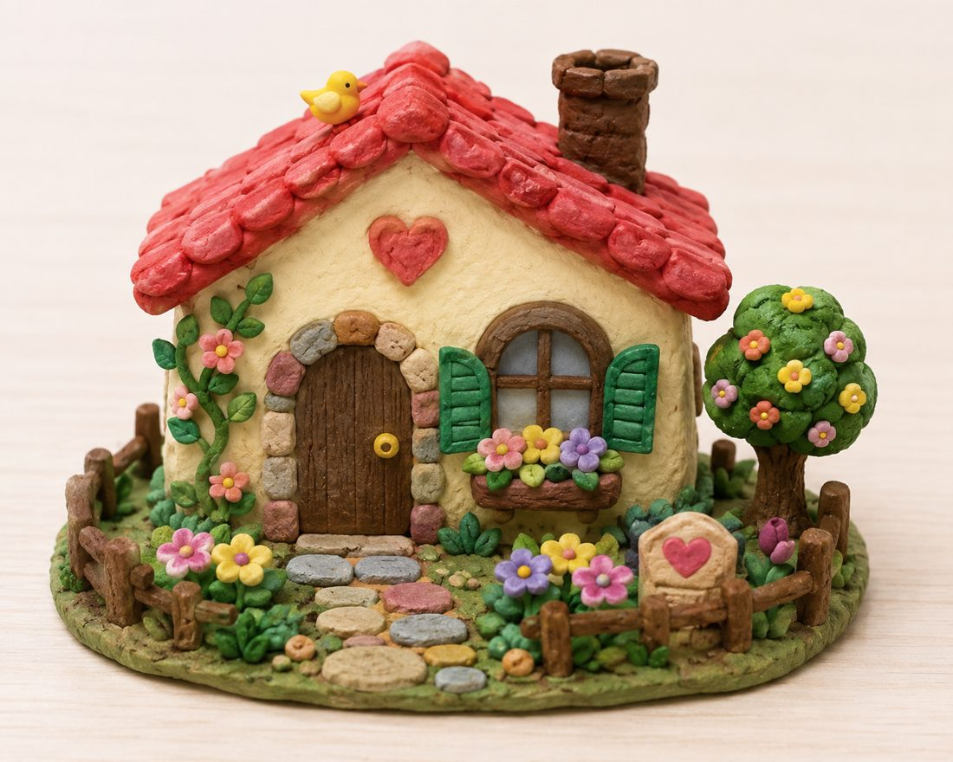
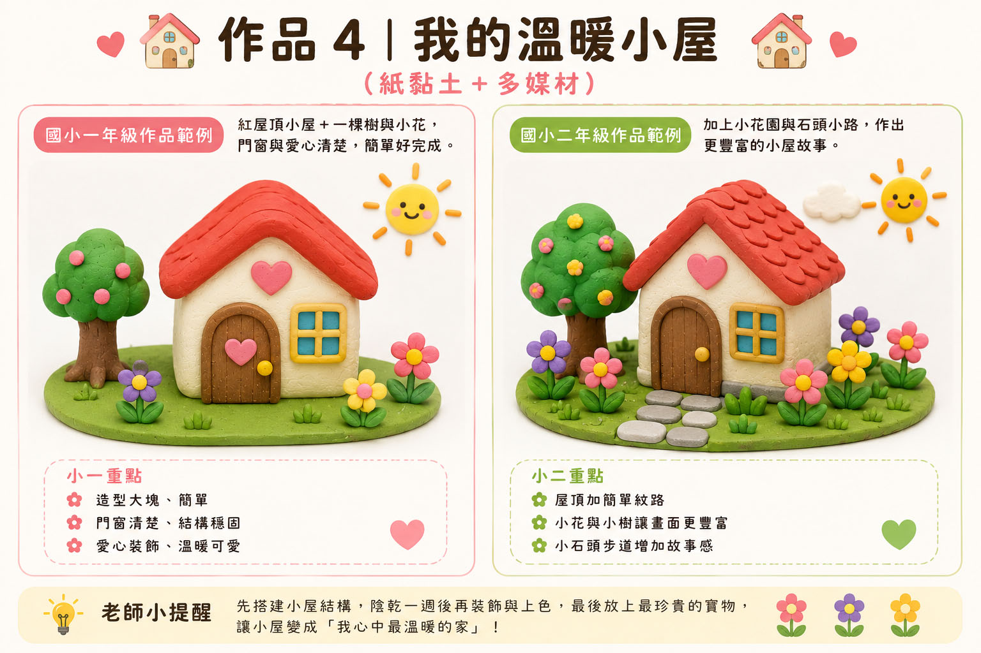
作品 4｜我的溫暖小屋 — 學生作品範例（小一／小二）

Slide 26
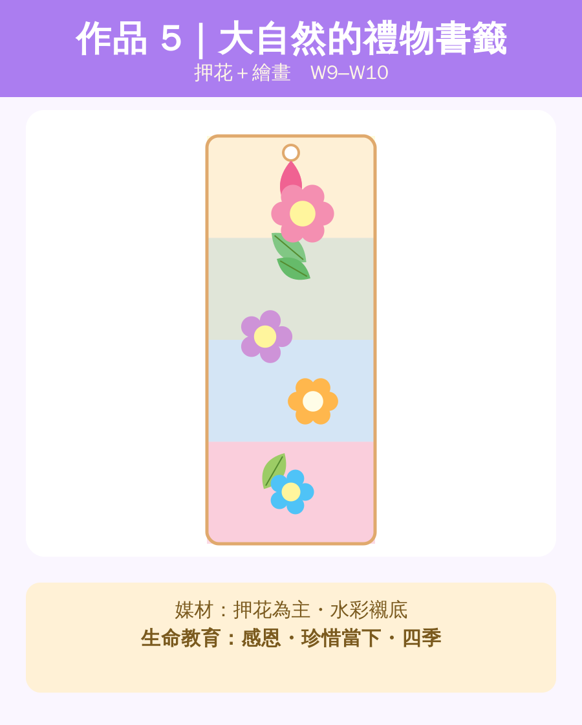
作品 5
大自然的禮物書籤
媒材：押花＋繪畫
生命主題：感恩・珍惜當下・四季
週次：W9–W10
生命連結
一朵花被壓乾，把最美的樣子留下來。珍惜眼前，對大自然心懷感謝。
💬 對話金句
「這朵花換一種方式陪著你，你想對它說什麼？」

Slide 27
作品 5｜大自然的禮物書籤 — 兩堂課流程
第 1 堂（100 分上課＋20 分整理）
第 2 堂（100 分上課＋20 分整理）
1. 大自然尋寶（撿落葉、小花）
2. 認識押花：為什麼花會變平變乾
3. 畫出「我最喜歡的季節」底色
4. 分享今天最感謝大自然的什麼
1. 排列、黏貼押花成一幅小風景
2. 護貝、穿緞帶（當堂完成可帶回）
💡 講師備忘錄
觀察重點：孩子排花是「滿滿塞」還是「留白」，反映內在節奏。
生命提醒：溫柔談無常——花謝了不是消失，是變成另一種美；重點是珍惜與感謝。

Slide 28
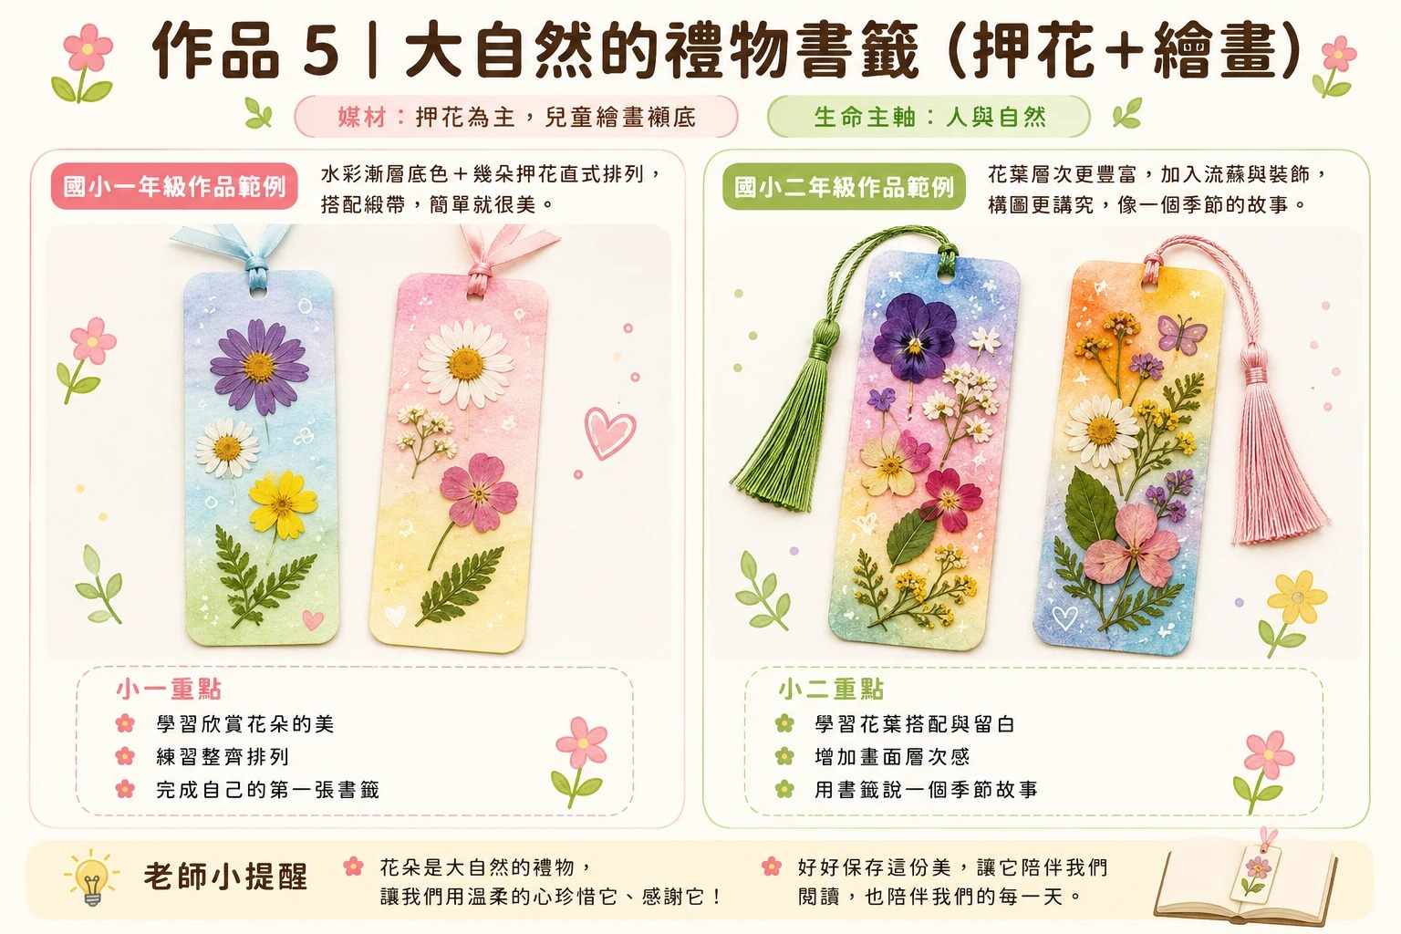
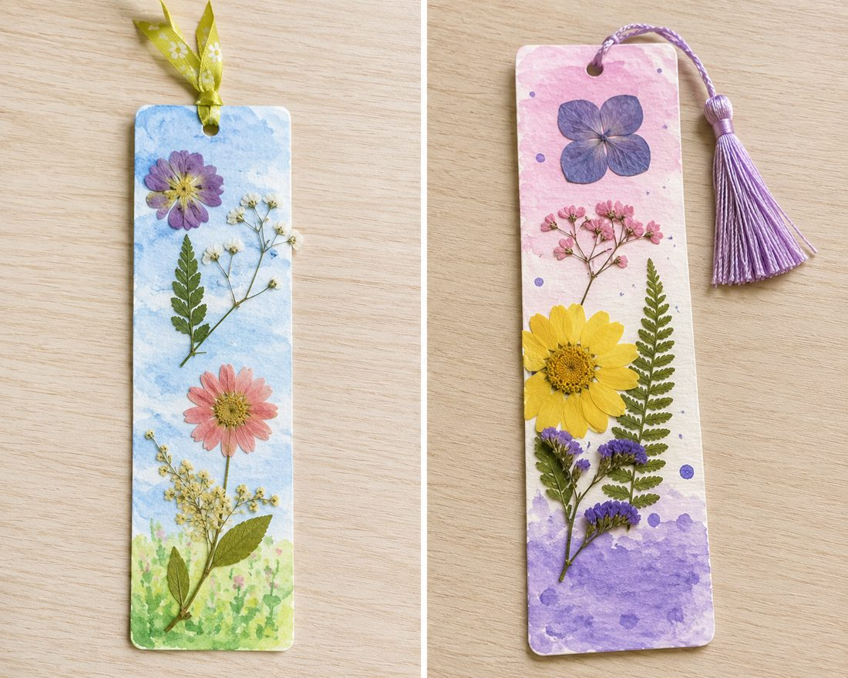
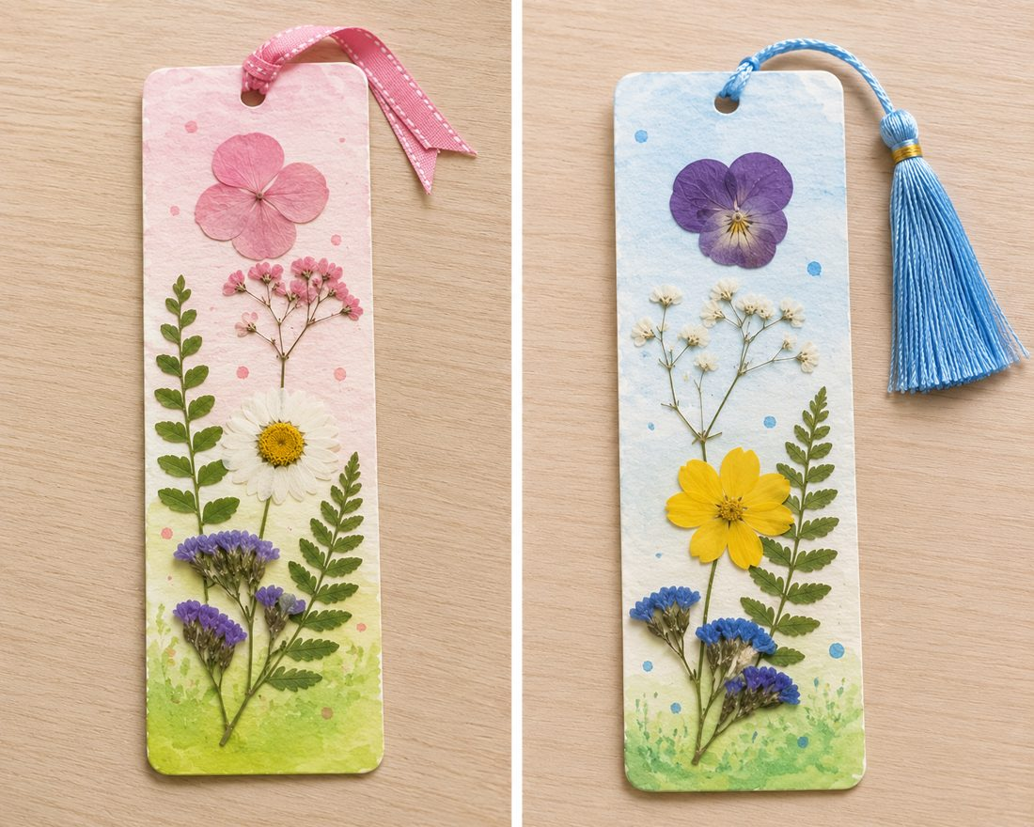
作品 5｜大自然的禮物書籤 — 學生作品範例（小一／小二）

Slide 29
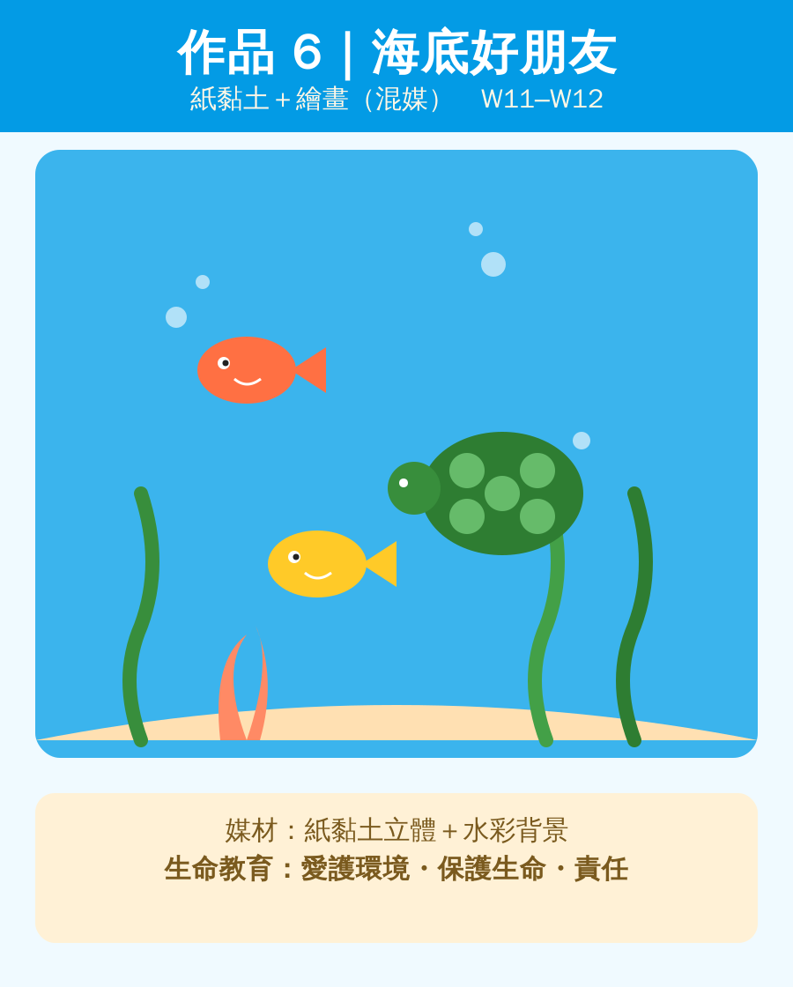
作品 6
海底好朋友
媒材：紙黏土＋繪畫（混媒）
生命主題：愛護環境・保護生命・責任
週次：W11–W12
生命連結
海洋裡住著好多生命，牠們需要乾淨的家。我可以保護比我更小的生命。
💬 對話金句
「小魚迷路了，你的畫裡哪裡可以當牠安全的家？」

Slide 30
作品 6｜海底好朋友 — 兩堂課流程
第 1 堂（100 分上課＋20 分整理）
第 2 堂（100 分上課＋20 分整理）
1. 聊聊：海裡都是垃圾，魚會怎樣？
2. 示範藍綠漸層背景＋黏土魚、龜、珊瑚
3. 畫海洋背景（黏土小物陰乾★）
4. 分享想保護海裡的哪個朋友
1. 黏土生物上色、組合，加泡泡海草
2. 一起說一句「我會做到的環保小事」
💡 講師備忘錄
觀察重點：孩子是否願意留乾淨的空間給海洋生物。
生命提醒：把環保連到保護一個具體的小生命，比口號更打動孩子。

Slide 31
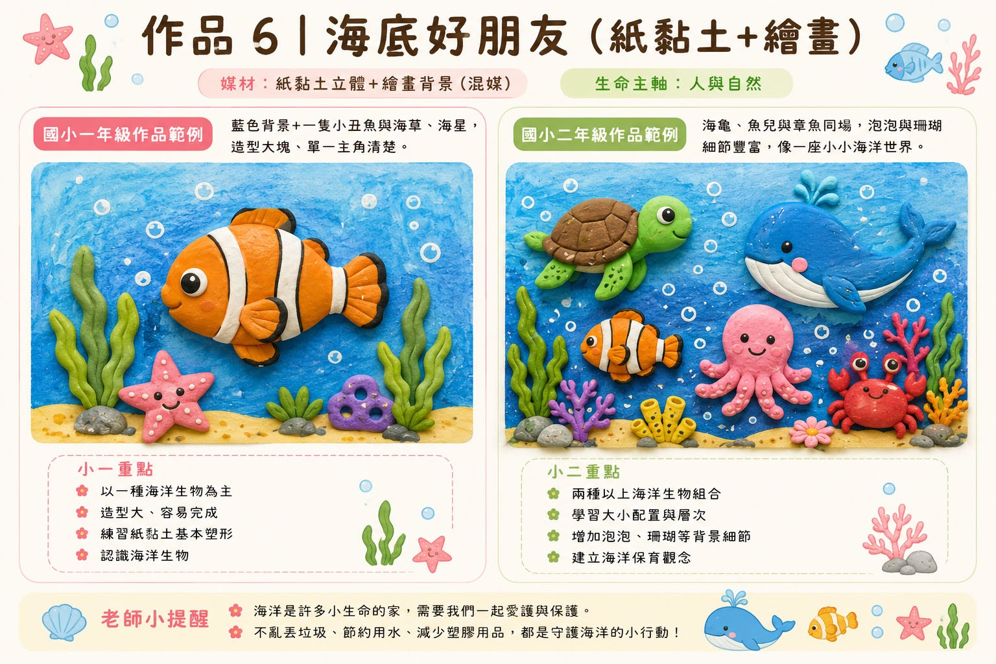
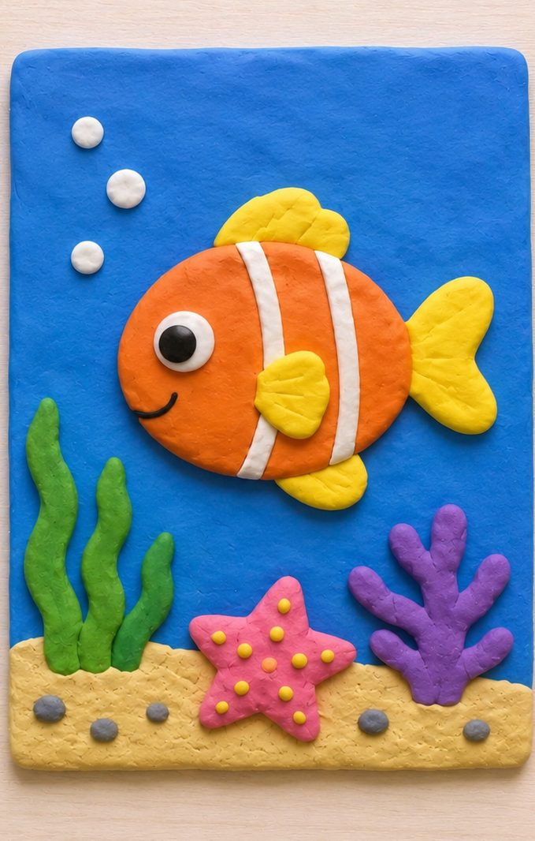
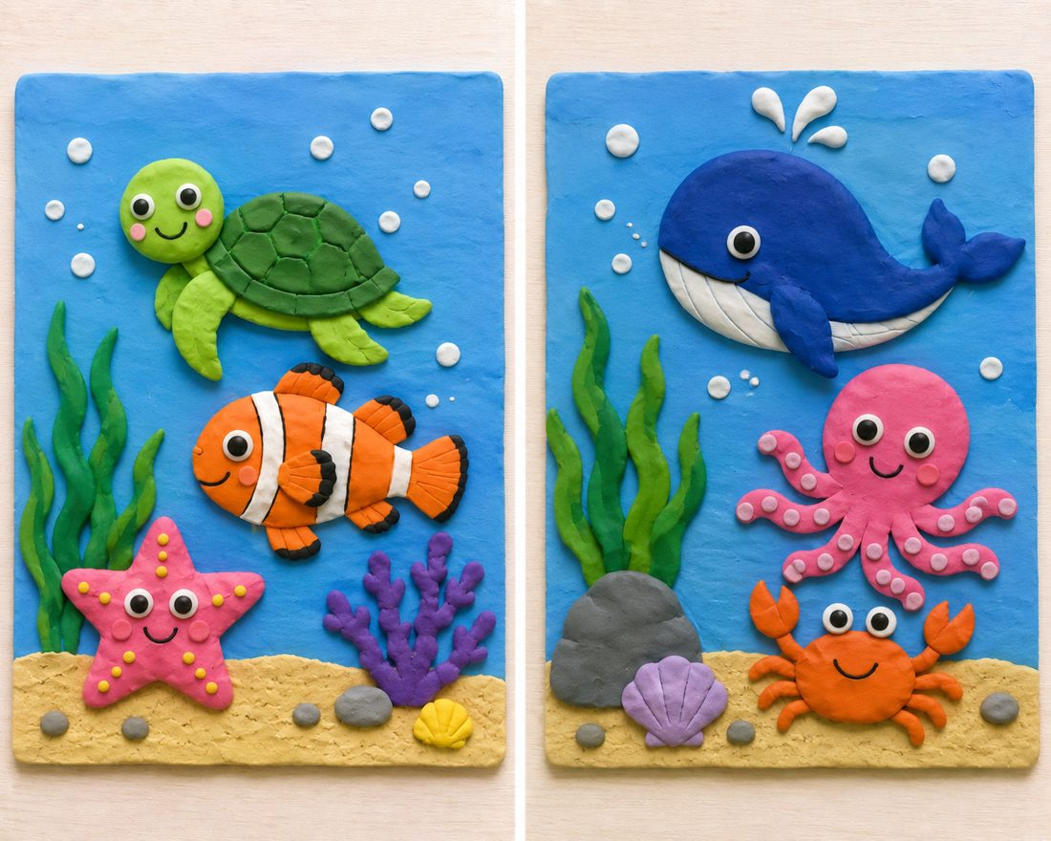
作品 6｜海底好朋友 — 學生作品範例（小一／小二）

Slide 32
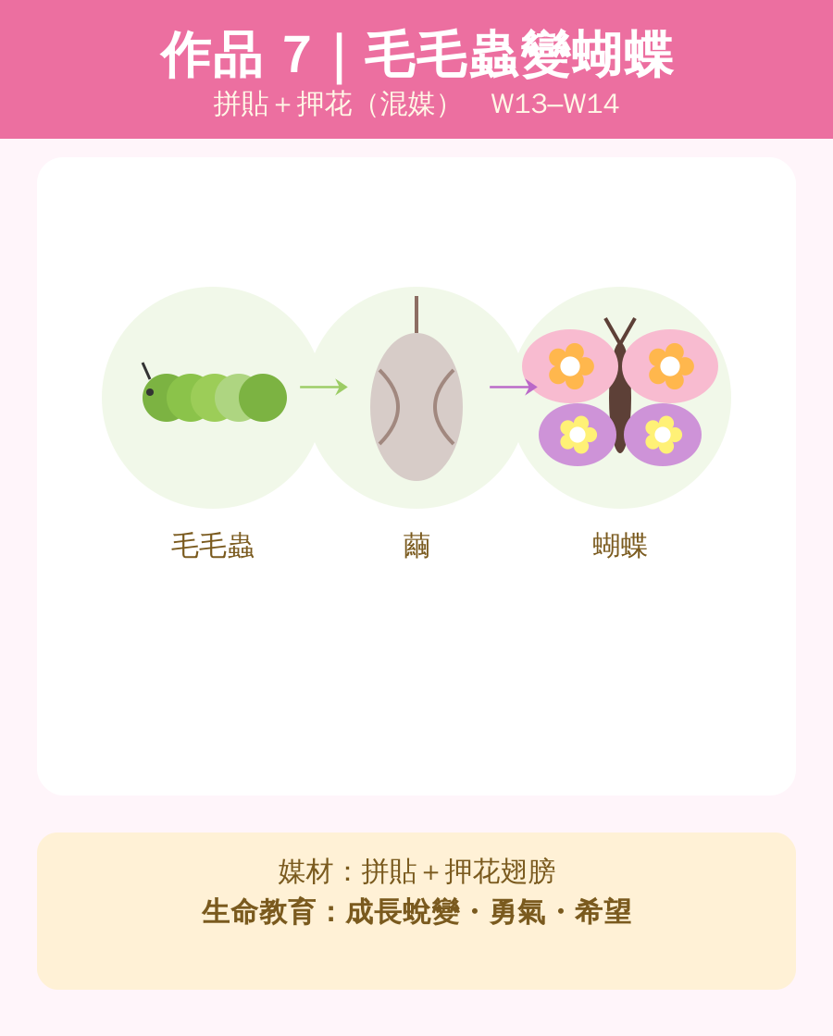
作品 7
毛毛蟲變蝴蝶
媒材：拼貼＋押花（混媒）
生命主題：成長蛻變・勇氣・希望
週次：W13–W14
生命連結
毛毛蟲要在黑黑的繭裡等待，才能長出翅膀。改變需要勇氣，也帶著盼望。
💬 對話金句
「蝴蝶在繭裡看不到外面，只能相信自己會長出翅膀，你也有需要這種勇氣的事嗎？」

Slide 33
作品 7｜毛毛蟲變蝴蝶 — 兩堂課流程
第 1 堂（100 分上課＋20 分整理）
第 2 堂（100 分上課＋20 分整理）
1. 看毛毛蟲變蝴蝶短片（或老師口述故事）
2. 示範拼貼毛毛蟲＋做一個繭
3. 做出毛毛蟲與繭，貼在左半邊
4. 分享最近在等待或努力長大的事
1. 右半邊做蝴蝶，押花拼貼對稱翅膀
2. 完成「毛毛蟲→繭→蝴蝶」三格故事
💡 講師備忘錄
觀察重點：做「繭（黑暗、等待）」這段時，孩子是否急著跳過。
生命提醒：蛻變伴隨等待與孤獨，但終會換來自由的翅膀。

Slide 34
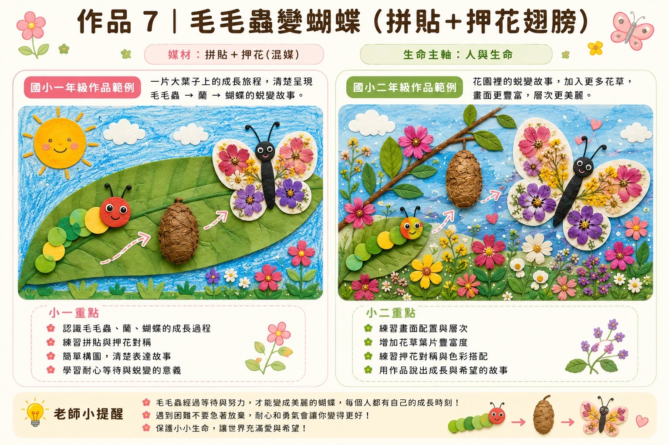
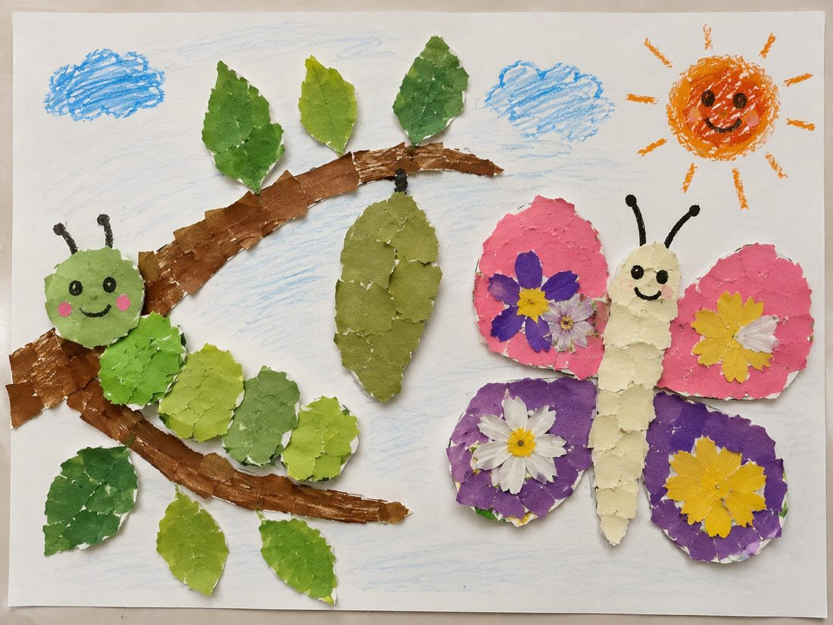
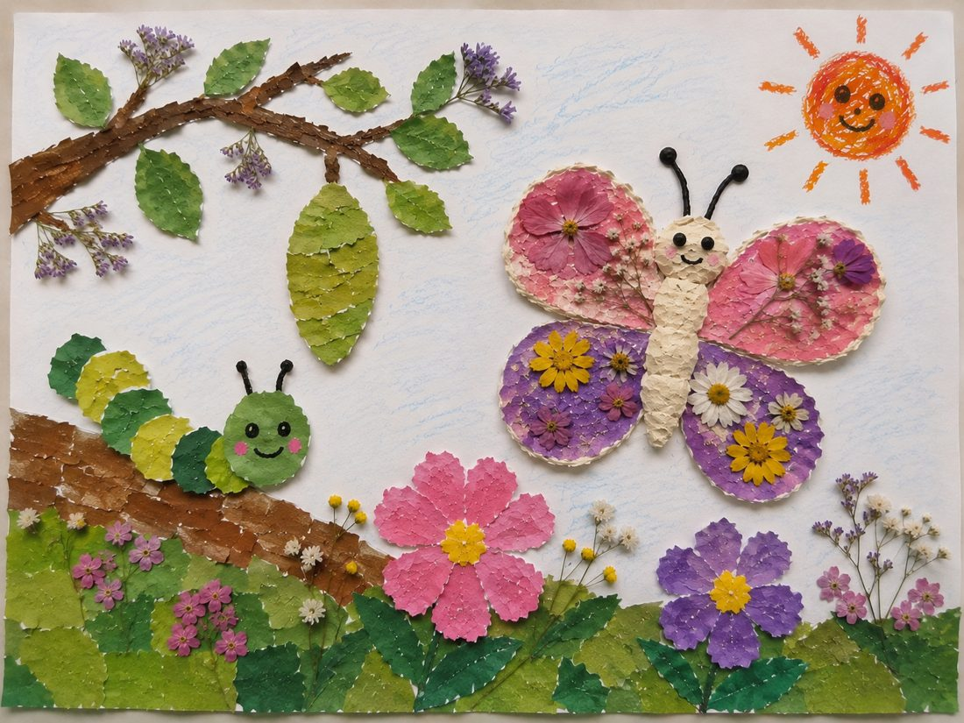
作品 7｜毛毛蟲變蝴蝶 — 學生作品範例（小一／小二）

Slide 35
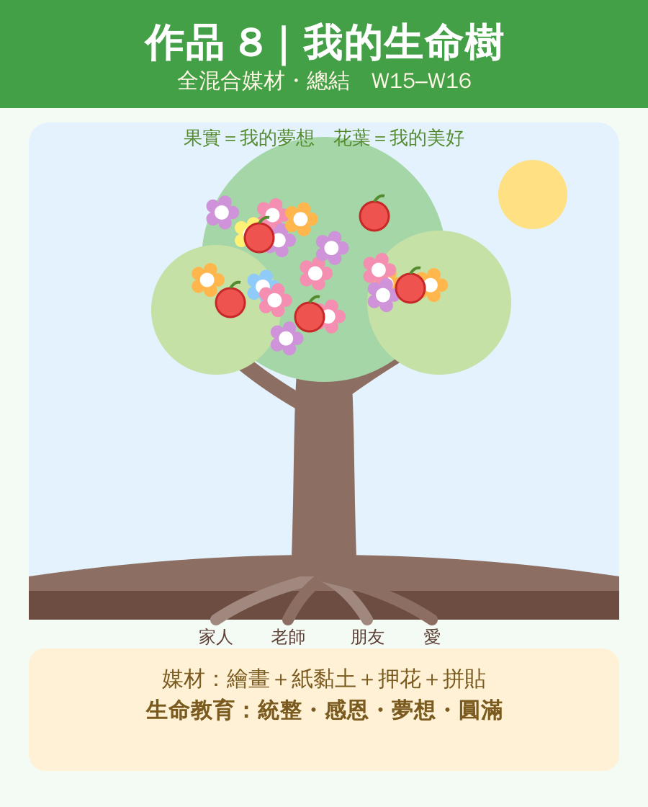
作品 8
我的生命樹
媒材：全混合媒材．總結
生命主題：統整・感恩・夢想・圓滿
週次：W15–W16
生命連結
一棵樹有看不見的根、穩穩的幹、向上的枝、開花結果。我從哪裡來、靠誰支撐、想長成什麼樣子。
💬 對話金句
「你的根上有誰在支撐你？果實上的夢想是什麼？」

Slide 36
作品 8｜我的生命樹 — 兩堂課流程
第 1 堂（100 分上課＋20 分整理）
第 2 堂（100 分上課＋20 分整理）
1. 回顧前 7 件作品照片牆
2. 示範畫／拼貼樹的根、幹、枝
3. 根（拼貼）寫支撐我的人；幹（繪畫）
4. 分享：你的根上有誰？
1. 押花當葉與花、紙黏土果實寫夢想
2. 上台介紹生命樹＋頒「小園丁」證書
💡 講師備忘錄
觀察重點：根上寫了誰？果實（夢想）務實或天馬行空都珍貴。
生命提醒：總結不在作品完美，而在能說出「我是被很多愛支撐著長大的」。

Slide 37
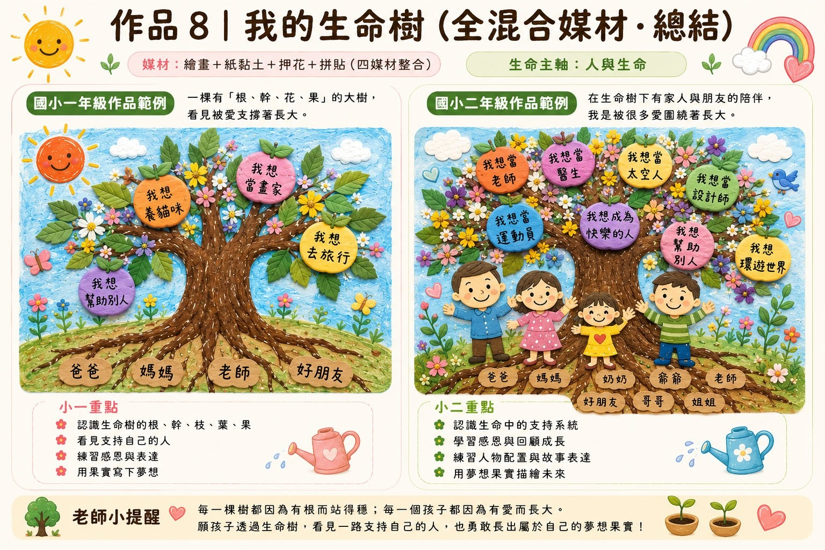
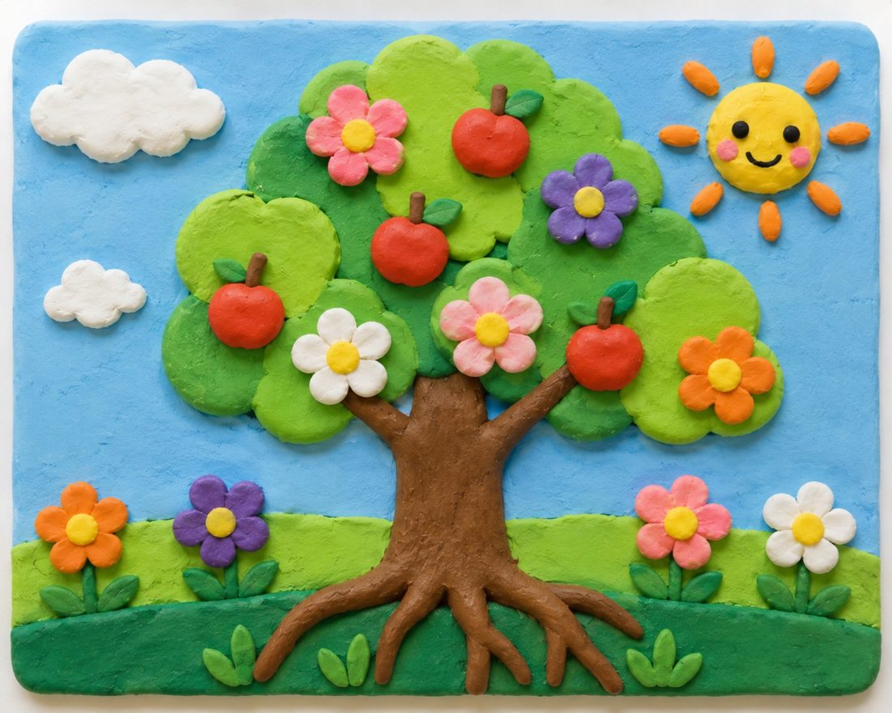
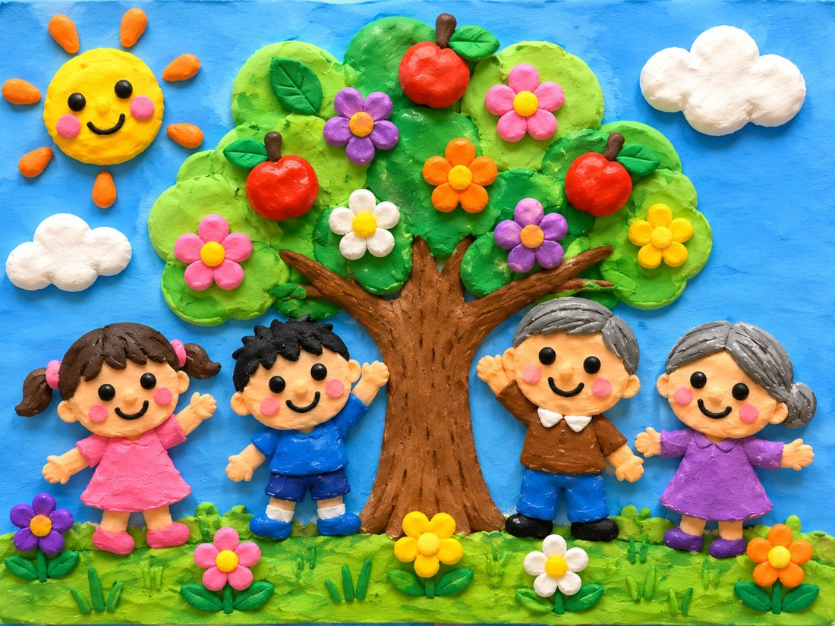
作品 8｜我的生命樹 — 學生作品範例（小一／小二）

Slide 38
16 週學期行事曆（★=作品需陰乾跨週）
W1–2
作品1 魔法小宇宙
W3–4 ★
作品2 種子寶寶的家
W5–6
作品3 手牽手好朋友
W7–8 ★
作品4 溫暖小屋
W9–10
作品5 大自然書籤
W11–12 ★
作品6 海底好朋友
W13–14
作品7 毛毛蟲變蝴蝶
W15–16 ★
作品8 生命樹＋成果展

Slide 39
🌻 我們的約定
這 16 週，孩子不只帶走 8 件作品，
更帶走一座「屬於自己的生命花園」——
知道自己有光、會長大、被愛著，也能去愛人與這個世界。

Slide 40
用藝術陪伴孩子成長
用創作啟發生命力量
白老師語文教育中心 ・ 心語能量美學館
© 2026 版權所有・翻印必究

